Slide 1
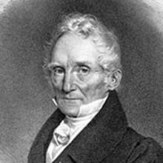
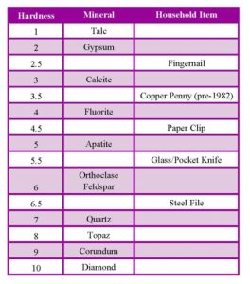
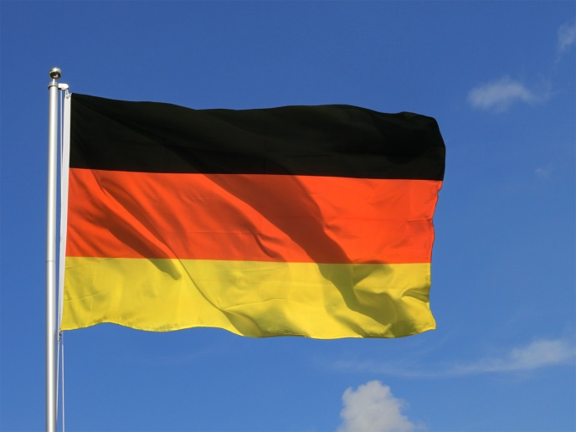
Mohs Nom complet: Friedrich Nationalité: Allemand Période de temps: 1773 à 1839 Découverte: l’échelle de dureté des minéraux

